Slide 1
Результаты участия во Всероссийской неделе правовой помощи по вопросам защиты интересов семьи в 2025 году
Нотариальная палата Волгоградской области

Slide 2
С 7 по 13 июля 2025 года прошла Всероссийская неделя правовой помощи по вопросам защиты интересов семьи, приуроченная ко Дню семьи, любви и верности – празднику, учрежденному в память святых Петра и Февронии Муромских.
В рамках Недели правовой помощи нотариусы Волгоградской области провели в общеобразовательных и социально значимых учреждениях Волгограда и области просветительские лекции и другие познавательные мероприятия по вопросам семейного права и защиты прав несовершеннолетних, по месту нахождения нотариальных контор оказали бесплатные консультации по вопросам защиты интересов семьи.

Slide 3
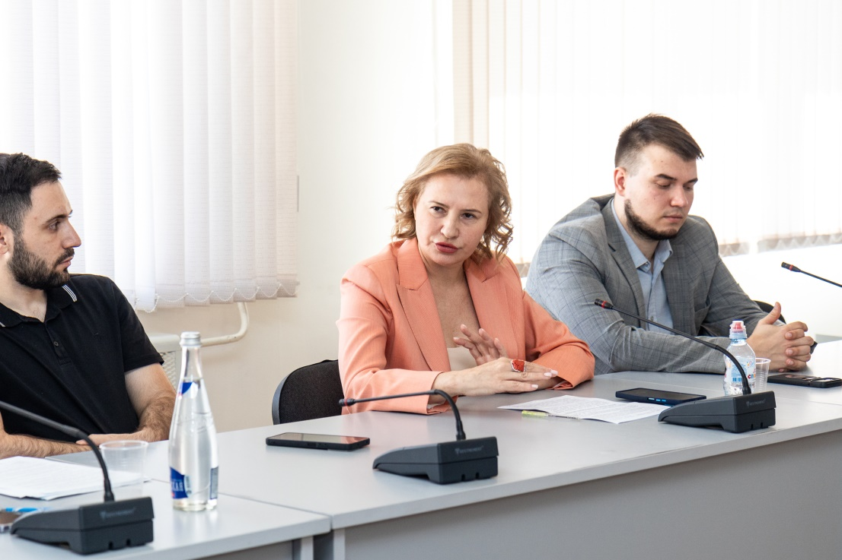
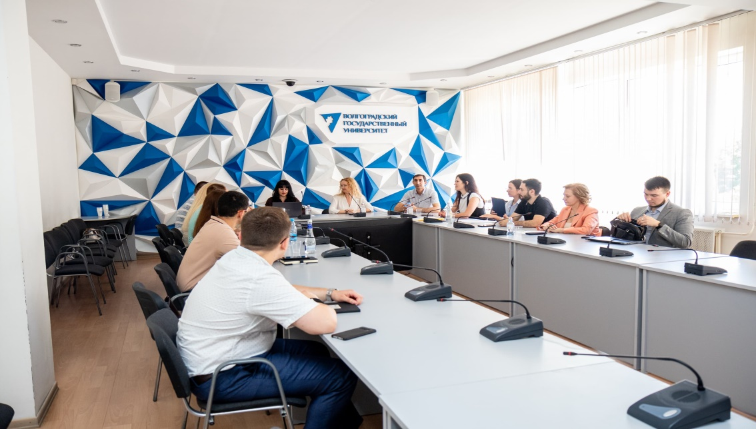
8 июля нотариус г. Волгограда Елена Рубцова приняла участие в заседании круглого стола на тему: «Обеспечение и защита законных интересов Российской семьи» с участием представителей Адвокатской палаты Волгоградской области, Управления Министерства юстиции РФ по Волгоградской области

Slide 4
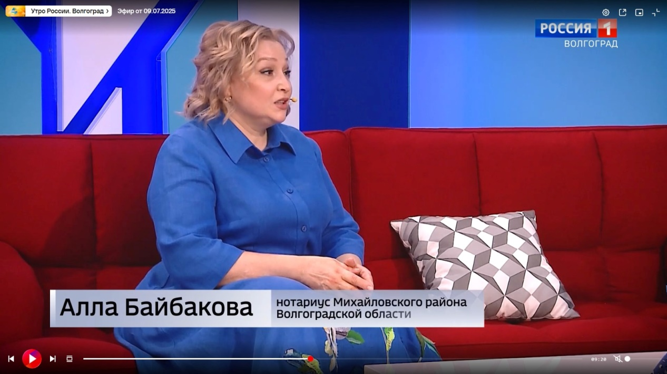
9 июля на телеканале Россия 1 в передаче «Утро России. Волгоград» о роли нотариуса в защите прав детей рассказала нотариус Михайловского района Алла Байбакова

Slide 5
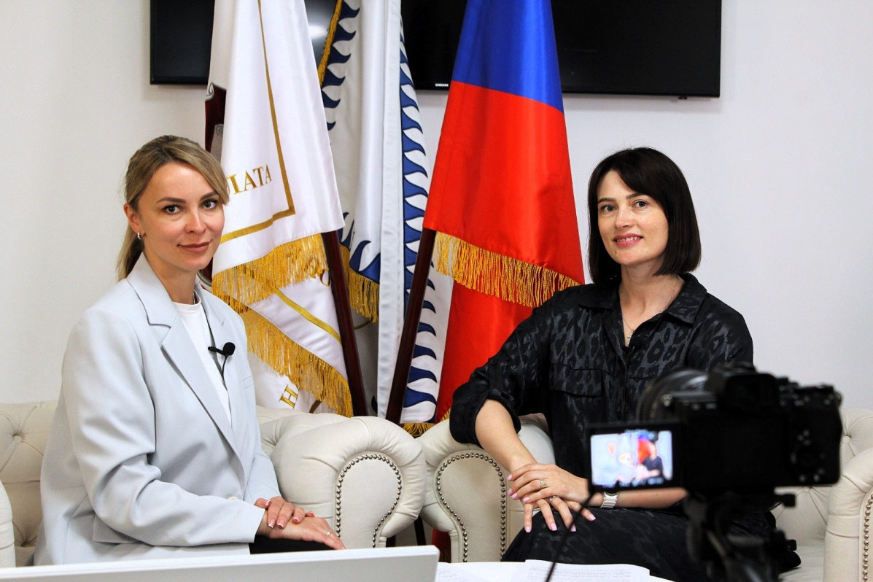
9 июля в 11:00 на официальной странице Нотариальной палаты Волгоградской области в ВКонтакте https://vk.com/notary34 состоялся прямой эфир по актуальным вопросам семейных правоотношений. На вопросы пользователей соцсети в режиме реального времени ответили нотариусы г. Волгограда Ирина Степанова и Екатерина Турбина

Slide 6
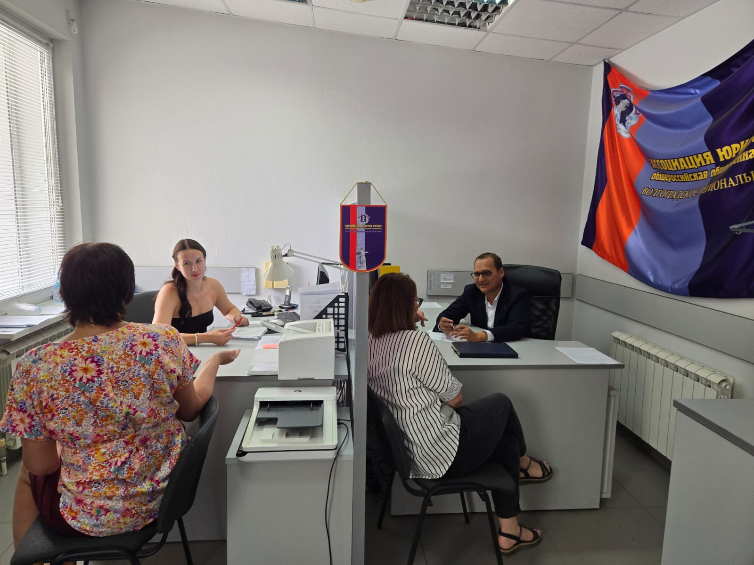
11 июля в 10:00 в рамках проекта Ассоциации юристов России «Правовая поддержка СВО» в Центре бесплатной юридической помощи Волгоградского регионального отделения Ассоциации консультант правового отдела НПВО Александр Зубарев провел прием по оказанию бесплатной юридической помощи участникам СВО и членам их семей.

Slide 7
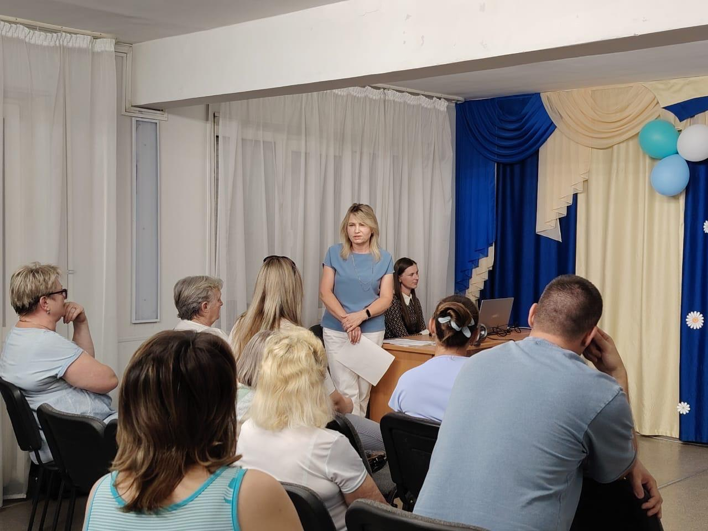
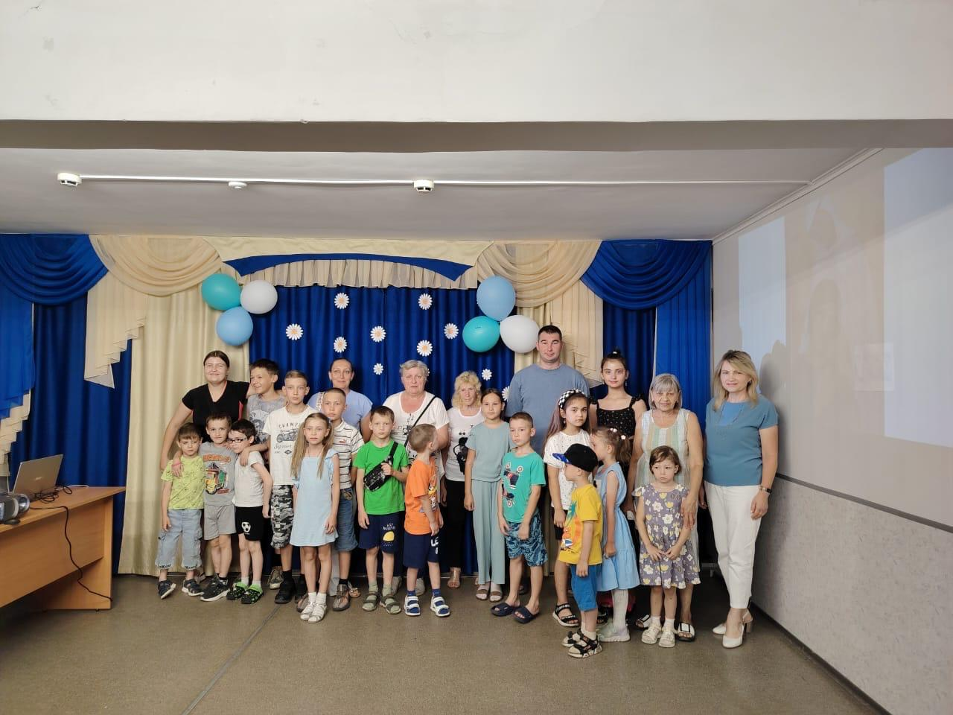
11 июля в ГБУ СО «Кировское ЦСОН» нотариус г.Волгограда Агапова Л.С. провела лекцию о правовой защите членов семьи в рамках встречи с населением посвященное Дню семьи, любви и верности

Slide 8
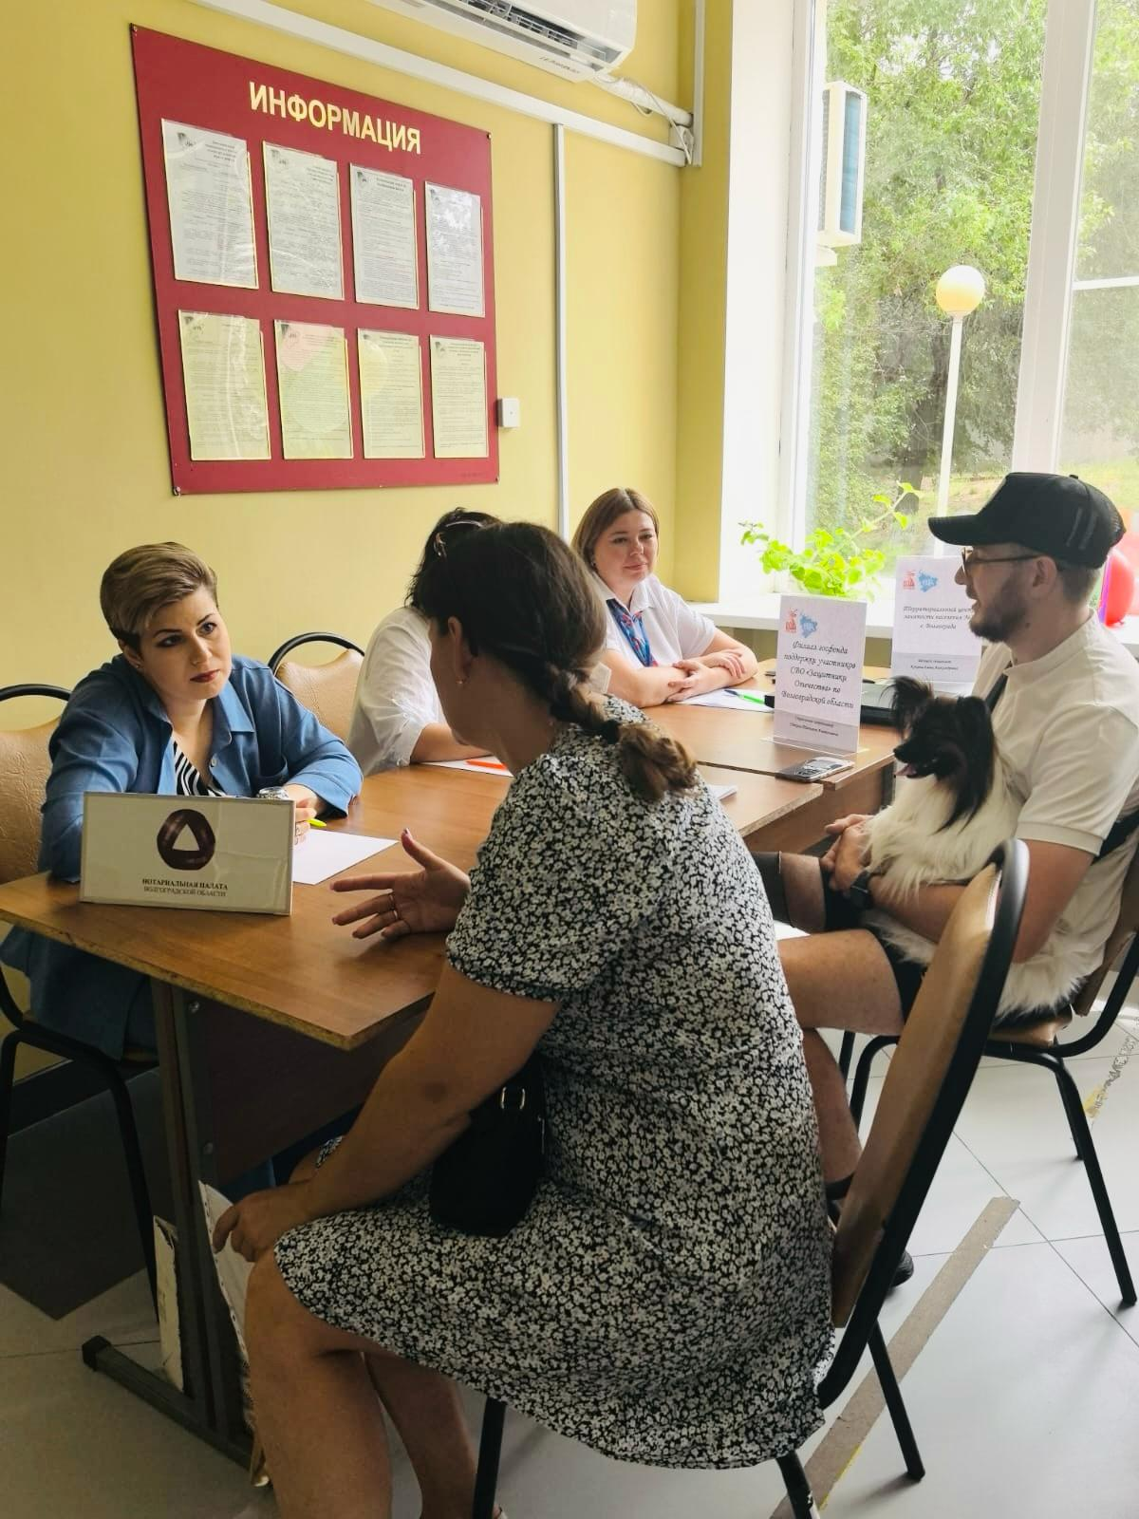
11 июля в ГКУ ЦСЗН по Дзержинскому району Волгограда нотариус г.Волгограда Клейн Н.В. приняла участие в Единой открытой семейной приемной

Slide 9
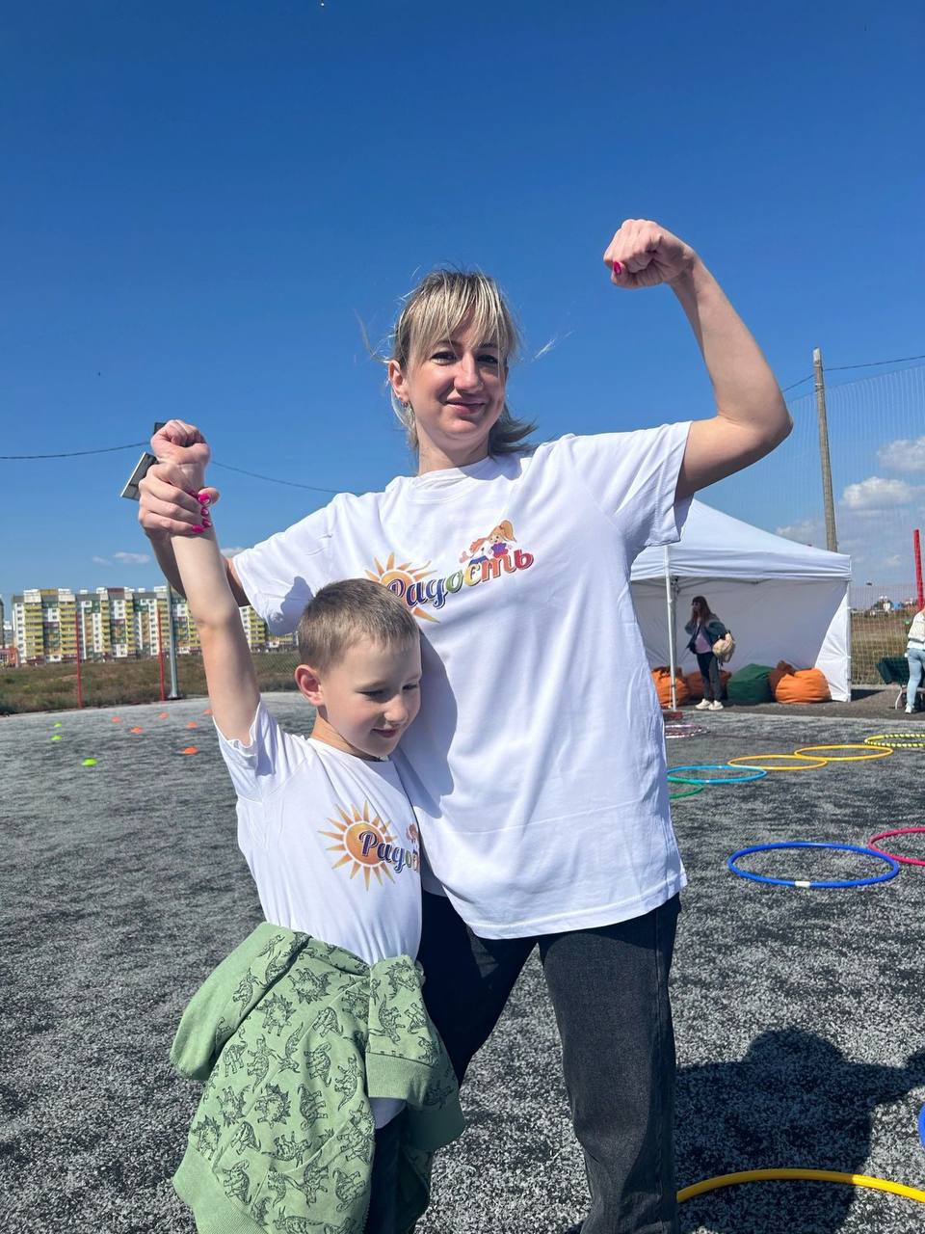
11 июля в детском саду № 1 «Радость» города Волжского Волгоградской области сотрудник нотариальной конторы нотариуса г.Волжского Бессмертнова А.В. провел конкурс под названием «Спортивная семья».

Slide 10
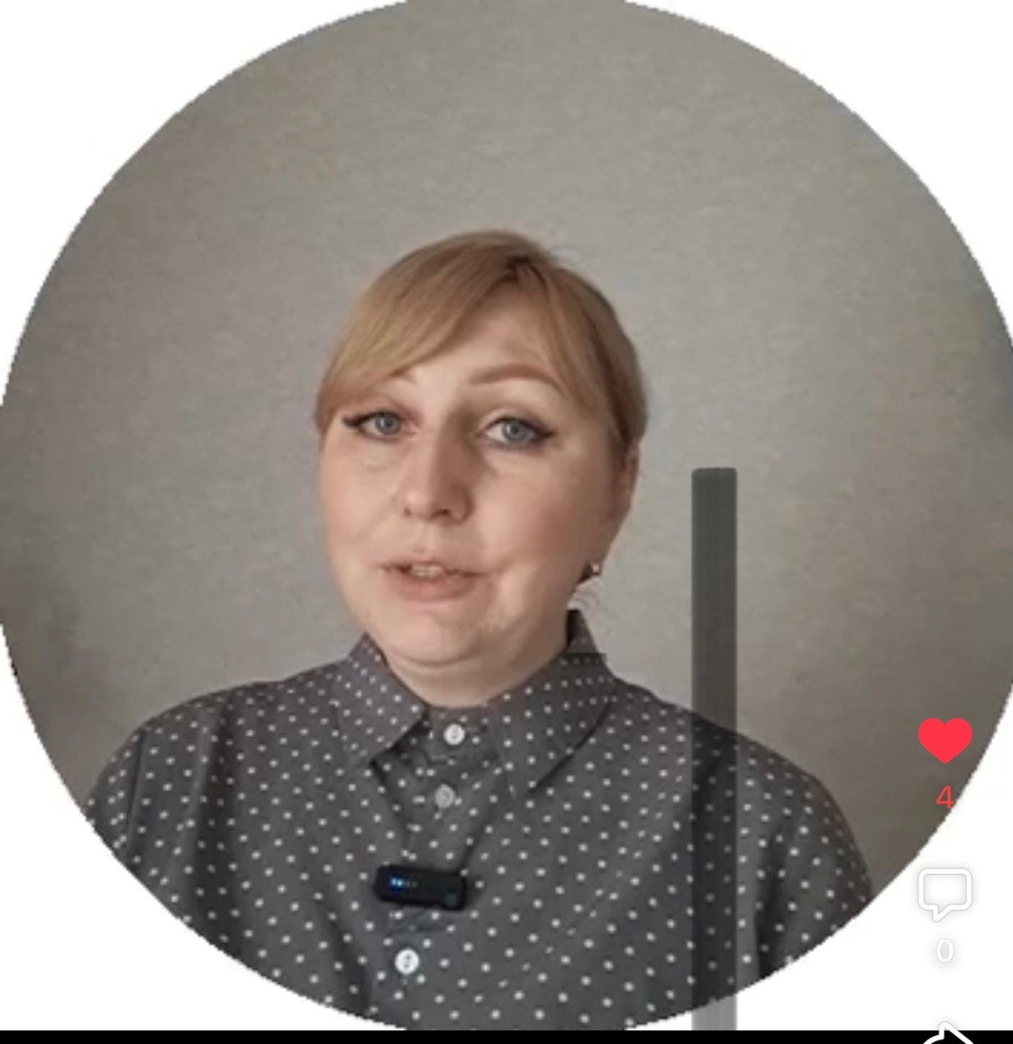
Нотариус Камышинского района Светлана Артамонникова подготовила 2 видеоролика, освещающих правовые вопросы граждан.
За период в две недели совокупное количество просмотров данных видеоматериалов составило 1011.

Slide 11
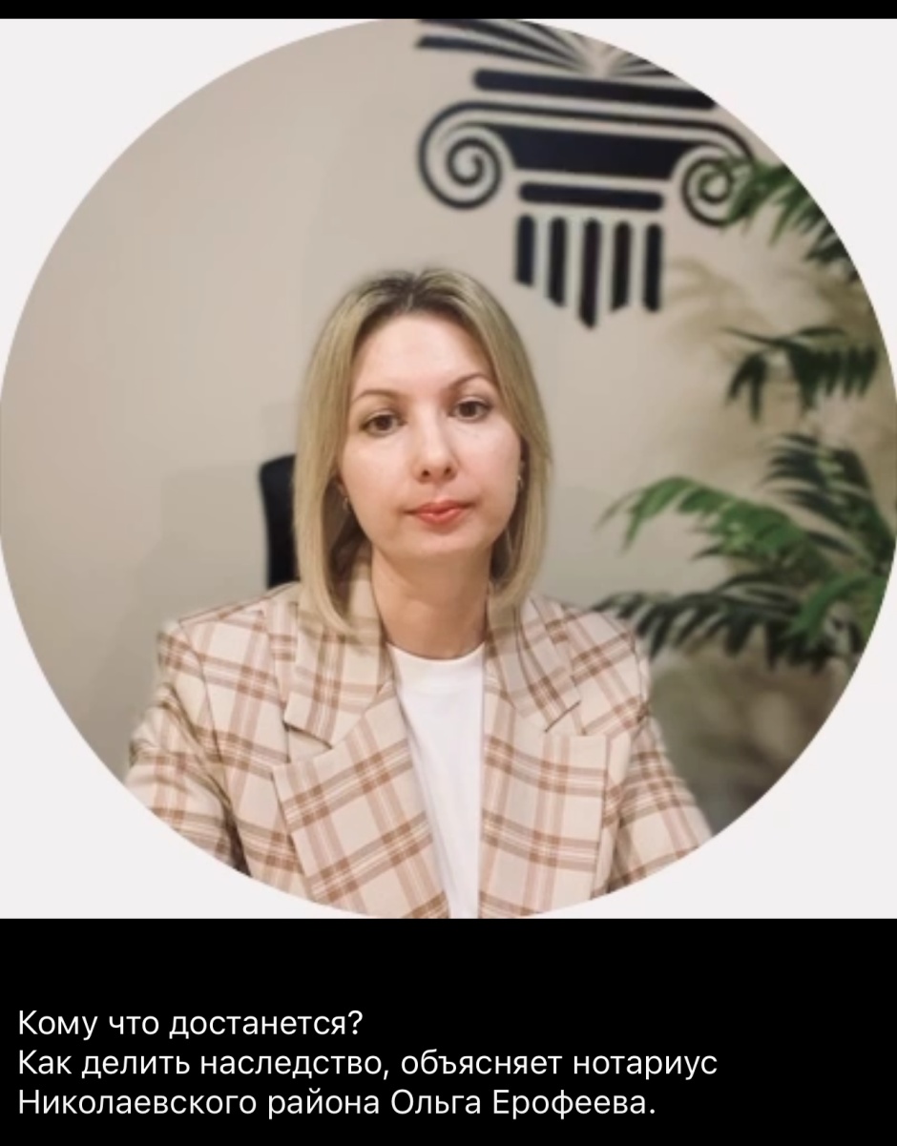
Нотариус Николаевского района Ольга Ерофеева подготовила видеоролик на тему: «Кому что достанется? Как делить наследство?»

Slide 12
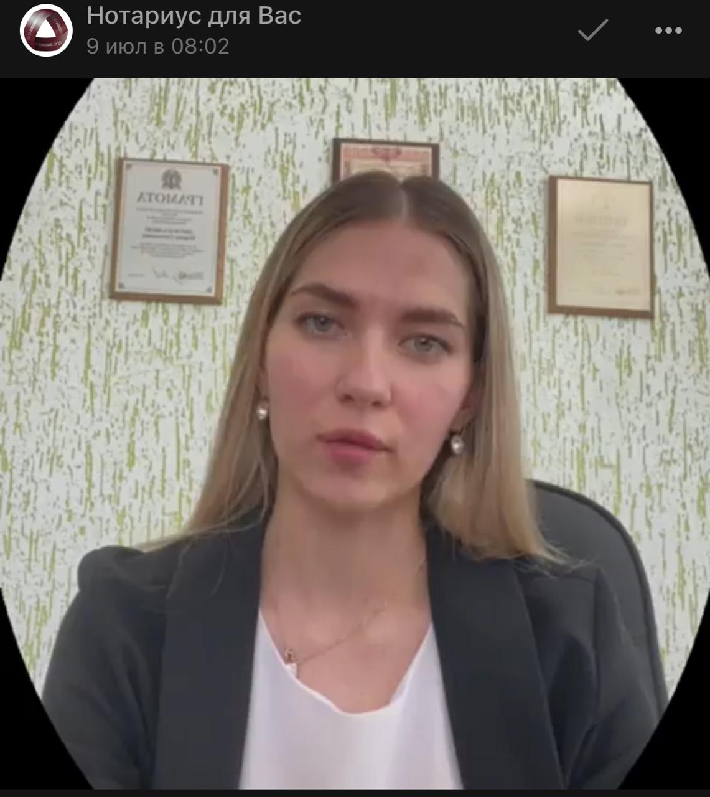
Помощник нотариуса Ленинского района Александра Холод подготовила видеоролик на тему: «Как «доверить» ребенка!»
За период в две недели совокупное количество просмотров данного видеоматериала составляет 384.

Slide 13
Нотариусами подготовлены разъяснения для граждан:
Нотариус г. Волгограда Елена Чернова на вопрос:
Как родителям договориться о местожительстве ребенка?
Нотариус г. Волгограда Павел Рабочий на вопрос:
Подросток в 16 лет хочет создать свою фирму. Нужно ли согласие родителей?
Нотариус Киквидзенского района Дмитрий Никулин на вопрос:
Супруг находится на службе, возможно ли дистанционно оформить согласие у нотариуса на покупку квартиры?
Нотариус Николаевского района Ольга Ерофеева на вопрос:
Какие документы потребуются для нотариального удостоверения соглашения о разделе имущества при разводе?

Slide 14
Количество массовых мероприятий – 122, из них 115 пунктов оказания правовой помощи в рамках нотариальных контор, 1 лекция, 1 круглый стол, 1 конкурс, 4 иных мероприятий.
Численность посетивших мероприятия граждан - 3 344
Количество случаев консультирования по наиболее часто встречающимся правовым вопросам (по отраслям)
Волгоградская область | Социально-правовые вопросы (пособия, выплаты, пенсии и иные меры гос. поддержки) | Земельно-правовые вопросы | Семейно-правовые вопросы | Наследство | Занятость населения (трудоустройство, нарушение трудовых прав и т.д.) | Здравоохранение, медицина | СВО | Иные
 | 140 | 224 | 398 | 528 | 10 | 10 | 185 | 148

Slide 15
Взаимодействие со средствами массовой информации и информационная пропаганда
Количество размещенных материалов по правовому информированию и правовому просвещению: |  | Количество печатных изданий, посвященных неделе правовой помощи (журналы, буклеты, брошюры) | Количество подготовленных аудио и видеоматериалов, по правовым вопросам (ролики, видео-лекции и т.д.) | Количество подготовленных аудио и видеоматериалов, по правовым вопросам (ролики, видео-лекции и т.д.)
в средствах массовой информации (радио, телевидение) | в сети «Интернет» |  |  | Наличие (да/нет) | количество консультаций, оказанных посредством ее использования
1 | 23 | - | 5 видео | да | 1701

Slide 16
Волгоградская область | Категории граждан обратившихся за оказанием консультационной помощи |  |  |  |  |  |  |  |  | Возраст обратившихся граждан
 | всего | многодетным | Имеющим не более 2-х детей | без детей | Неполным (один родитель) | Имеющим ребенка инвалида | участников СВО | усыновителям, опекунам, попечителям, патронатным воспитателям | гражданам, лишенным родительских прав | до 18 лет | С 18 до 35 лет | С 36 до 50 лет | Старше 50 лет
 | 1643 | 99 | 386 | 274 | 101 | 19 | 745 | 18 | 1 | 29 | 402 | 778 | 434

